Slide 1

Цифровая и микроконтроллерная техника
Vlasov Sergey
smvlasov@itmo.ru

Slide 2
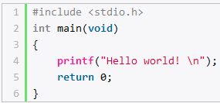
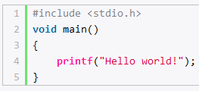
Основы языка Си
Функция main

Slide 3
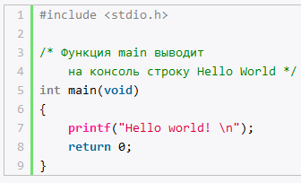
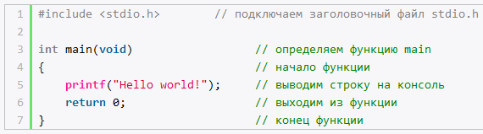
Основы языка Си
Комментарии

Slide 4


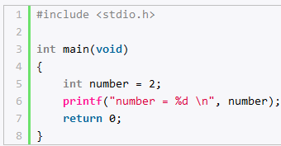

Основы языка Си
Переменные

Slide 5
Основы языка Си
Типы данных
void | void | - | -
unsigned char | uint8_t | 1 байт, 8 бит, беззнаковый | 0…255
char | int8_t | 1 байт, 8 бит, знаковый | -128…127
unsigned short int | uint16_t | 2 байт, 16 бит, беззнаковый | 0…65535
short int | int16_t | 2 байт, 16 бит, знаковый | -32768…32767
unsigned int | uint32_t | 4 байт, 32 бит, беззнаковый | 0…4 294 967 295
int | int32_t | 4 байт, 32 бит, знаковый | −2 147 483 648…2 147 483 647
long long int | uint64_t | 8 байт, 64 бит, беззнаковый | 0…18 446 744 073 709 551 615
unsigned long long int | int64_t | 8 байт, 64 бит, знаковый | −9 223 372 036 854 775 808… 9 223 372 036 854 775 807
float | float | 4 байт, 32 бит,вещественное | ±3,4E^-38…±3,4E^38
double | double | 8 байт, 64 бит,вещественное | ±1,7E^-308…±1,7E^308

Slide 6
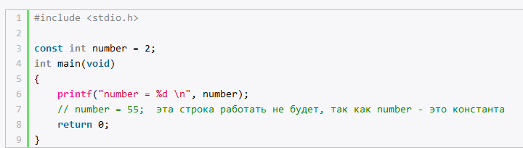
Основы языка Си
Константы

Slide 7
Основы языка Си
Арифметические операции
+ | Сумма | c=a+b; c=c+a; c+=a; c+=5;
- | Разность | c=a-b; c=c-a; c-=a; c-=5;
* | Произведение | c=a*b; c=c*a; c*=a; c*=5;
/ | Деление | c=a/b; c=c/a; c/=a; c/=5;
% | Получение остатка от деления | c=5%2;
++x | Префиксный инкремент | Увеличение, использование
x++ | Постфиксный инкремент | Использование, увеличение
--x | Префиксный декремент | Уменьшение, использование
x++ | Постфиксный декремент | Использование, Уменьшение

Slide 8
Основы языка Си
Операции отношения (сравнения)
 |  | a=4; b=5;
== | Равно | c= a==b; // результат 0
> | Больше | c= a>b; // результат 0
< | Меньше | c= a<b; // результат 1
>= | Больше или равно | c= a>=b; // результат 0
<= | Меньше или равно | c= a<=b; // результат 1
!= | Не равно | c= a!=b; // результат 1
! | Не (отрицание) | c= !2;//0 c=!0;//1
&& | И
|| | ИЛИ

Slide 9
Основы языка Си
Логические операции
 |  | a=4; b=5;
! | Равно | c= a==b; // результат 0
> | Больше | c= a>b; // результат 0
< | Меньше | c= a<b; // результат 1
>= | Больше или равно | c= a>=b; // результат 0
<= | Меньше или равно | c= a<=b; // результат 1
!= | Не равно | c= a!=b; // результат 1

Slide 10
Основы языка Си
Сдвиги, побитовые операции
 |  | a=4; b=5;
>> | Сдвиг вправо | int b = 16 >> 3;// 10000 на три разряда вправо = 10 --- 2
<< | Сдвиг влево | int a = 2 << 2; // 10 на два разрядов влево = 1000 --- 8
& | И | int b = 6 & 2; // 110 & 010 = 10 --- 2
| | ИЛИ | int a = 5 | 2; // 101 | 010 = 111 --- 7
^ | Искл. ИЛИ (XOR) | int c = 5 ^ 2; // 101 ^ 010 = 111 --- 7
~ | Инверсия | int d = ~12; // 00001100=>11110011

Slide 11
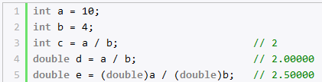
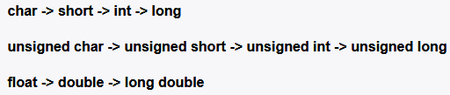
Основы языка Си
Преобразование типов

Slide 12

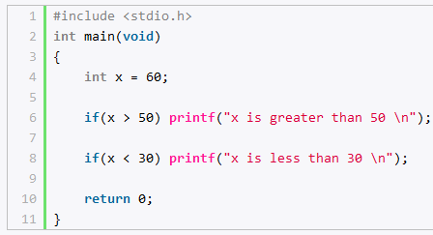
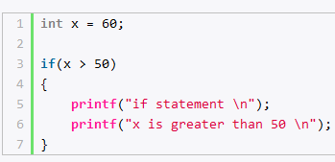
Основы языка Си
Оператор if

Slide 13
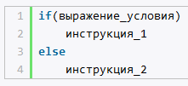
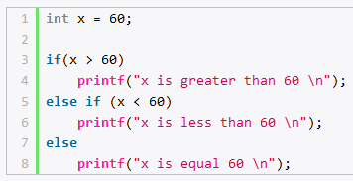
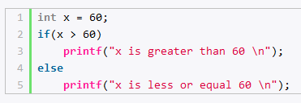
Основы языка Си
Оператор if else

Slide 14
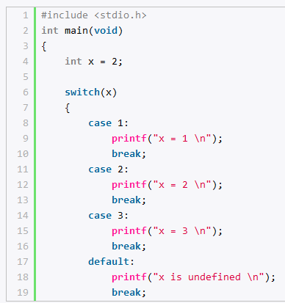
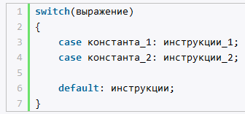
Основы языка Си
Конструкция switch

Slide 15
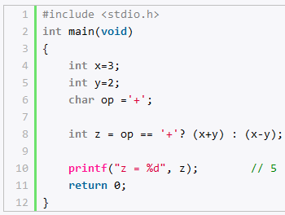
Основы языка Си
Тернарный оператор

Slide 16
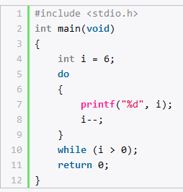
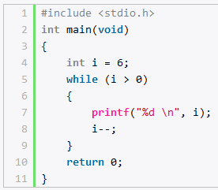
Основы языка Си
Цикл do … while

Slide 17

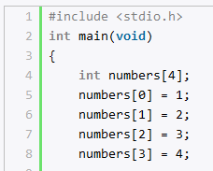
Основы языка Си
Массивы

Slide 18

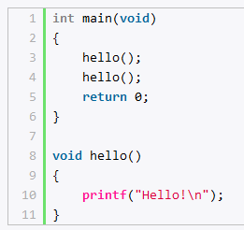
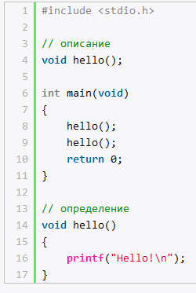

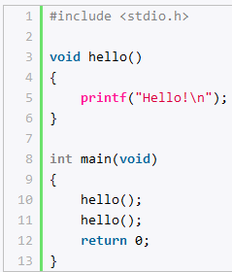

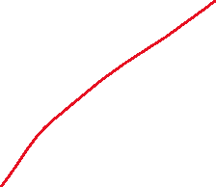
Основы языка Си
Функции

Slide 19

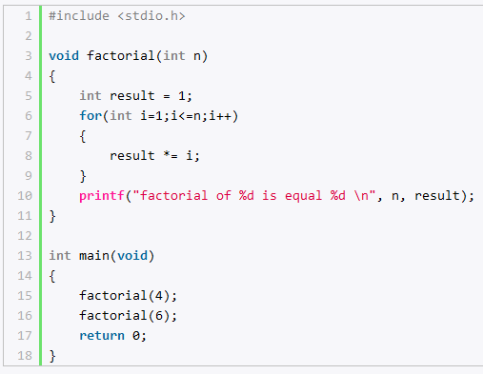
Основы языка Си
Функции - параметры

Slide 20
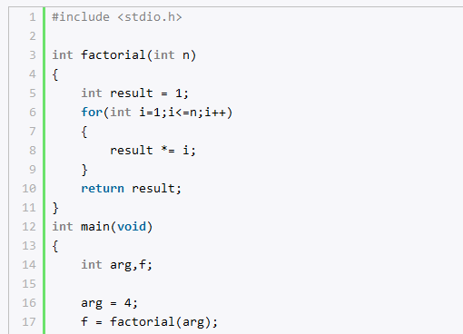
Основы языка Си
Функции - результат

Slide 21
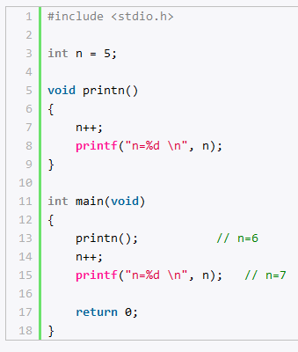
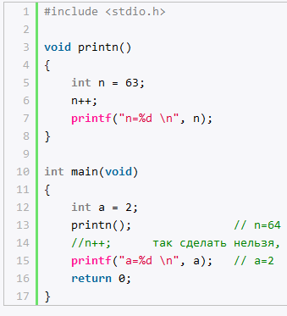
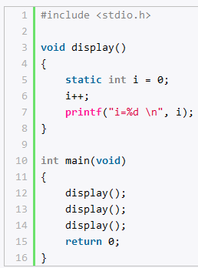
Основы языка Си
Переменные – области видимости

Slide 22

Thank you for your attention
www.ifmo.ru

